Slide 1
Woonvormen voor ouderen
.

Slide 2

Eigen huis:

Slide 3
Eigen huis:
Voordelen:
Eigen spullen
Eigen buurt
Bekenden om je heen
Met kleine aanpassingen nog lang bewoonbaar
Nadelen:
Huis wordt te groot
Veel om schoon te maken
Moeilijk aan te passen
Grote aanpassingen duur

Slide 4
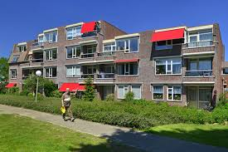
Aanleunwoning

Slide 5
Aanleunwoning:
Voordelen
Klein
Aangepast
Vlakbij verzorgings- of verpleeghuis
Maaltijden via verzorgings- of verpleeghuis
Eigen spullen
Eigen ritme
Redelijk zelfstandig kunnen blijven wonen
privacy
Nadelen
Alleen maar mensen van dezelfde leeftijd om je heen
Maaltijden via verzorgings- of verpleeghuis

Slide 6
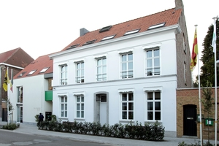
groepswonen

Slide 7
Groepswonen
Voordelen
Bewoners regelen alles zelf
Elkaar helpen waar nodig
Samen activiteiten doen
Minder eenzaam
Nadelen
Gebouw moet er geschikt voor zijn
Geen eigen woonkamer
Minder privacy

Slide 8
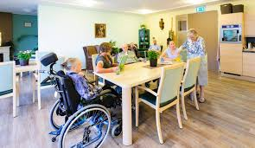
Verpleeghuis

Slide 9
Verpleeghuis:
Voordelen
24- uurszorg
Volledig verzorgd
Vaak ook fysio, ergotherapie, logopedie, maatschappelijk werk, geestelijke verzorging en activiteiten begeleiding aanwezig
Nadelen
Geen privacy
Geen eigen ritme
bezuinigingen
Weinig tijd personeel

Slide 10
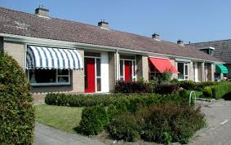
Seniorenwoning

Slide 11
Seniorenwoning:
Voordelen
Gewoon huis
Kleiner dan een gewoon huis
aangepast
Nadelen
Moeilijk logés te ontvangen
Zelf alles schoonmaken
Zit vaak een tuintje bij, moet ook onderhouden worden

Slide 12
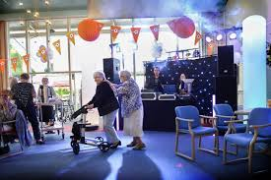
verzorgingshuis

Slide 13
Verzorgingshuis
Voordelen
Centrale maaltijdvoorziening
De was wordt gedaan
Schoonmaakwerkzaamheden worden gedaan
Nadelen
Weinig tijd door personeel
bezuinigingen
Kleine slaap/woonruimte
Geen eigen ritme
Geen privacy
Je moet je aan de regels houden

Slide 14
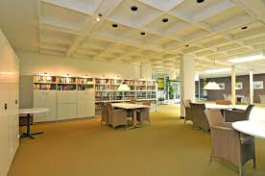
Serviceflat

Slide 15
Serviceflat
Voordelen
Appartement met eigen badkamer, keuken, alarminstallatie
Centrale voorzieningen: bieb, wasserij, grote keuken, recreatieruimte, kapsalon, winkeltje
Zelfstandig
Privé verzorging of verpleging thuis mogelijk
Nadelen
Duur
Duur
Duur

